Slide 1
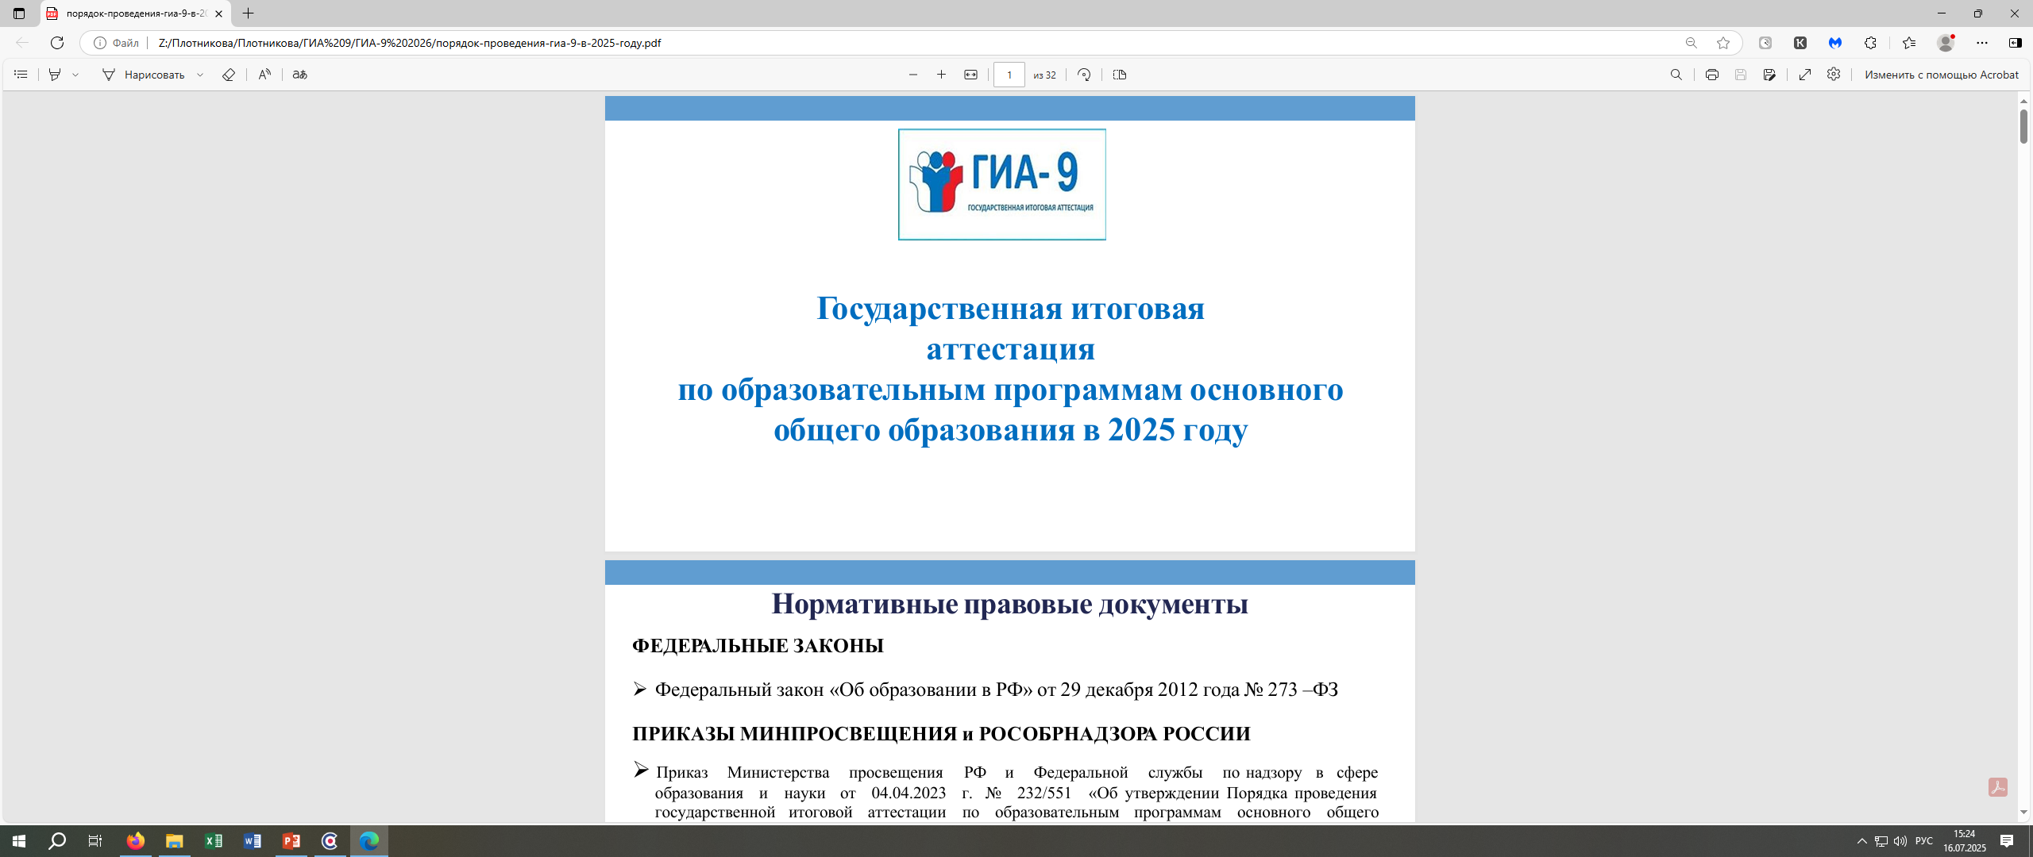

Slide 2

Основной срок проведения - 12 февраля 2025 года
Дополнительные сроки:
12 марта 2025 года
21 апреля 2025 года
Срок подачи заявлений на участие в итоговом собеседовании - не позднее чем за две недели до начала проведения итогового собеседования (до 29 января 2025 года)
Для участия в итоговом собеседовании обучающиеся образовательных организаций, подают заявление в образовательные организации, в которых осваивают образовательные программы основного общего образования, а экстерны – в организации, осуществляющие образовательную деятельность по имеющим государственную аккредитацию образовательным программам основного общего образования, по выбору экстернов.

Slide 3
Порядок проведения и проверки итогового собеседования по русскому языку на территории Псковской области
в 2024-2025 учебном году
от 13.12.2024 № ОБ-ОРД-2024-1424
Продолжительность проведения итогового собеседования для каждого участника итогового собеседования составляет 15-16 минут
Для участников итогового собеседования с ОВЗ, участников итогового собеседования – детей-инвалидов и инвалидов продолжительность проведения итогового собеседования увеличивается на 30 минут.
Проверка итогового собеседования осуществляется экспертами, входящими в состав комиссии по проверке итогового собеседования
Первая схема: проверка ответов каждого участника итогового собеседования осуществляется экспертом непосредственно в процессе ответа
Вторая схема: проверка ответов каждого участника итогового собеседования осуществляется экспертом после окончания проведения итогового собеседования по аудиозаписям ответов участников итогового собеседования.
Итоговое собеседование по русскому языку состоит из четырех заданий:
1) чтение текста вслух;
2) пересказ текста с привлечением дополнительной информации;
3) монологическое высказывание по одной из выбранных тем;
4) диалог с экзаменатором-собеседником.
Итоговое собеседование выпускники 9 классов будут проходить в своих школах, оцениваться оно будет по системе «зачет»/«незачет».
Минимальное количество баллов – 10,
максимально возможное количество баллов – 20.
В случае получения неудовлетворительного результата («незачет») за итоговое собеседование обучающиеся вправе пересдать итоговое собеседование, но не более двух раз и только в установленные сроки.

Slide 4
Порядок информирования о результатах итогового собеседования по русскому языку
на территории Псковской области в 2024-2025 учебном году
Участники итогового собеседования под подпись информируются о результатах итогового собеседования в образовательных организациях, в которых проходили итоговое собеседование
Дата проведения итогового собеседования | Загрузка аудиофайлов ответов участников итогового собеседования по русскому языку в РИС ОКО (ответственные ОО) | Сроки обработки загруженных форм с результатами оценивания ответов участников итогового собеседования (ответственные ОО, контроль РЦОИ) | Сроки ознакомления участников итогового собеседования по русскому языку с результатами (ответственные ОО)
12.02.2025 (среда) | 12.02.2025-13.02.2025 | 12.02.2025 -21.02.2025 | не позднее 24.02.2025
Повторно допускаются к сдаче итогового собеседования
в дополнительные сроки участники:
получившие по результатам сдачи итогового собеседования неудовлетворительный результат («незачет»);
не явившиеся на итоговое собеседование по уважительным причинам (болезнь или иные обстоятельства), подтвержденные документально;
не завершившие выполнение итогового собеседования по уважительным причинам (болезнь или иные обстоятельства), подтвержденные документально;
удаленные с итогового собеседования за нарушение установленного Порядка.
Итоговое собеседование проводится как условие допуска к ГИА -9
Действие результата итогового собеседования как допуска к ГИА является бессрочным

Slide 5
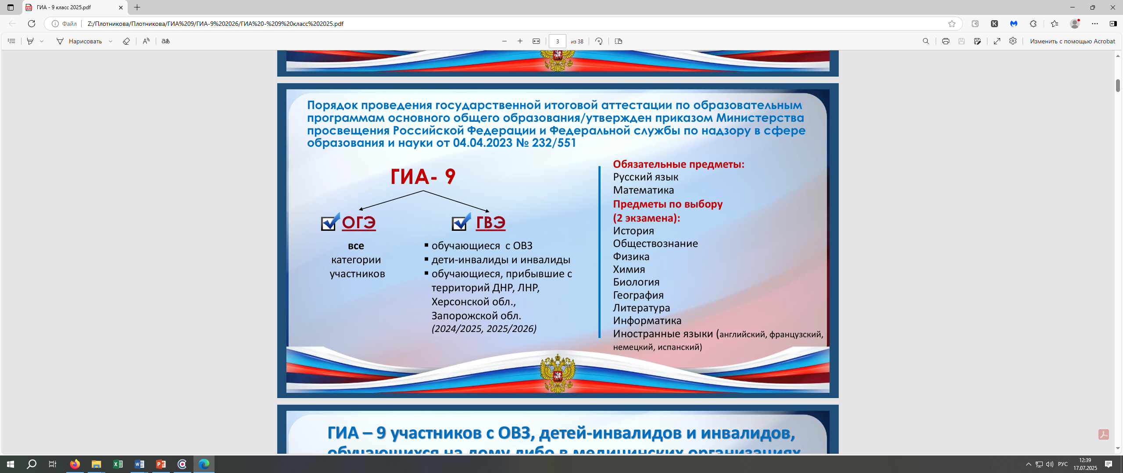
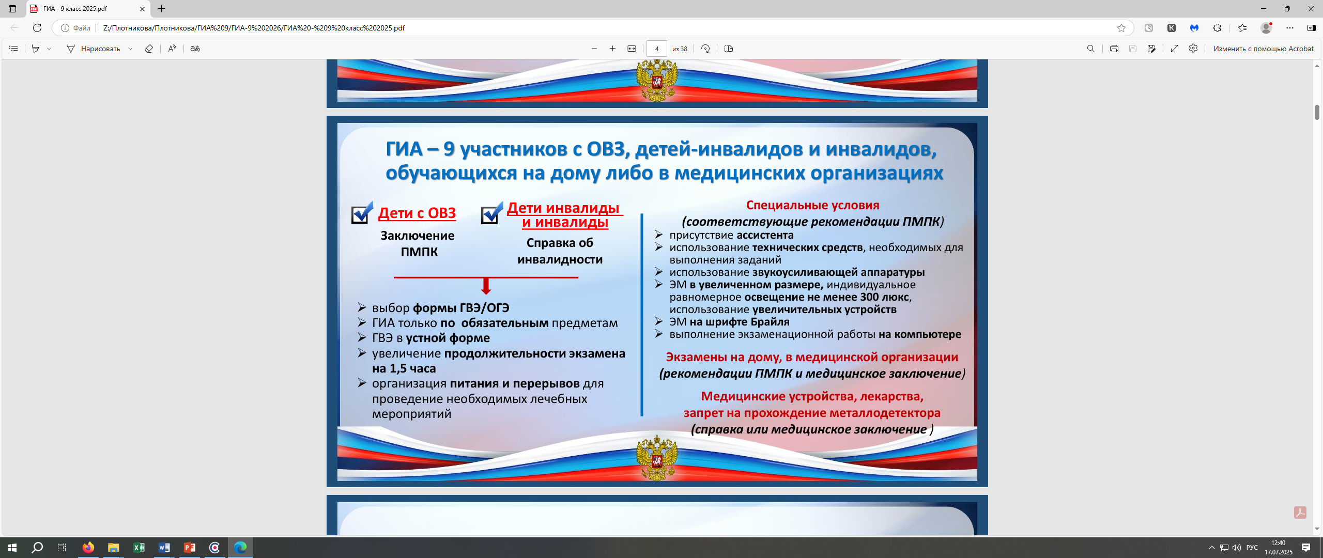
Порядок и сроки проведения
государственной итоговой аттестации
на территории Псковской области в 2024-2025 учебном году
В заявлении указываются выбранные учебные предметы, форма и сроки участия в ГИА-9
Срок подачи заявления до 01 марта 2025 года
в свою образовательную организацию

Slide 6
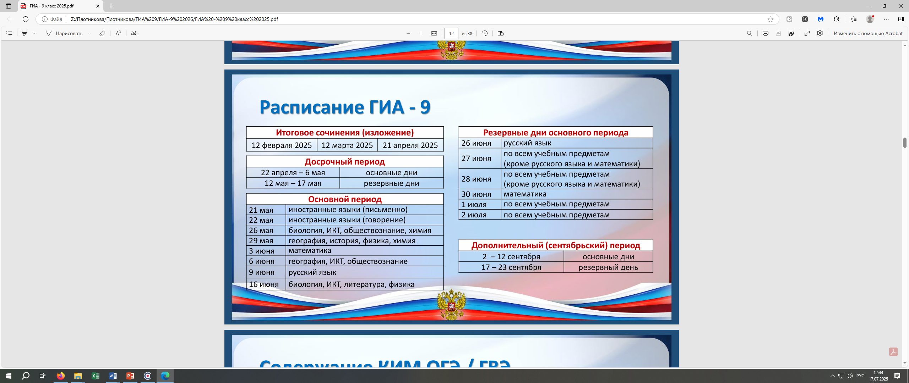
Порядок и сроки проведения
государственной итоговой аттестации
на территории Псковской области в 2024-2025 учебном году
Приказом определены также время начала проведения экзаменов, их продолжительность, перечень средств обучения и воспитания по соответствующим учебным предметам, которые допускается использовать участникам экзаменов.
Приказ Минпросвещения России N 788, Рособрнадзора N 2090 от 11.11.2024 "Об утверждении единого расписания и продолжительности проведения основного государственного экзамена по каждому учебному предмету, требований к использованию средств обучения и воспитания при его проведении в 2025 году"
(Зарегистрировано в Минюсте России 10.12.2024 N 80516)

Slide 7
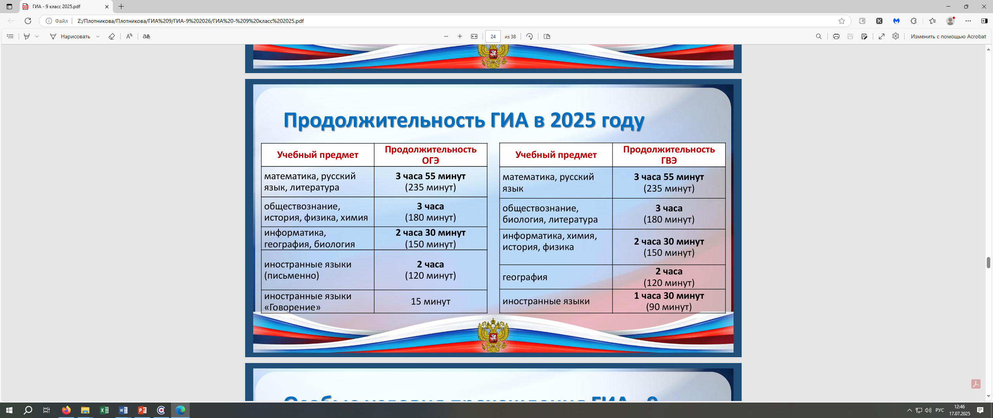
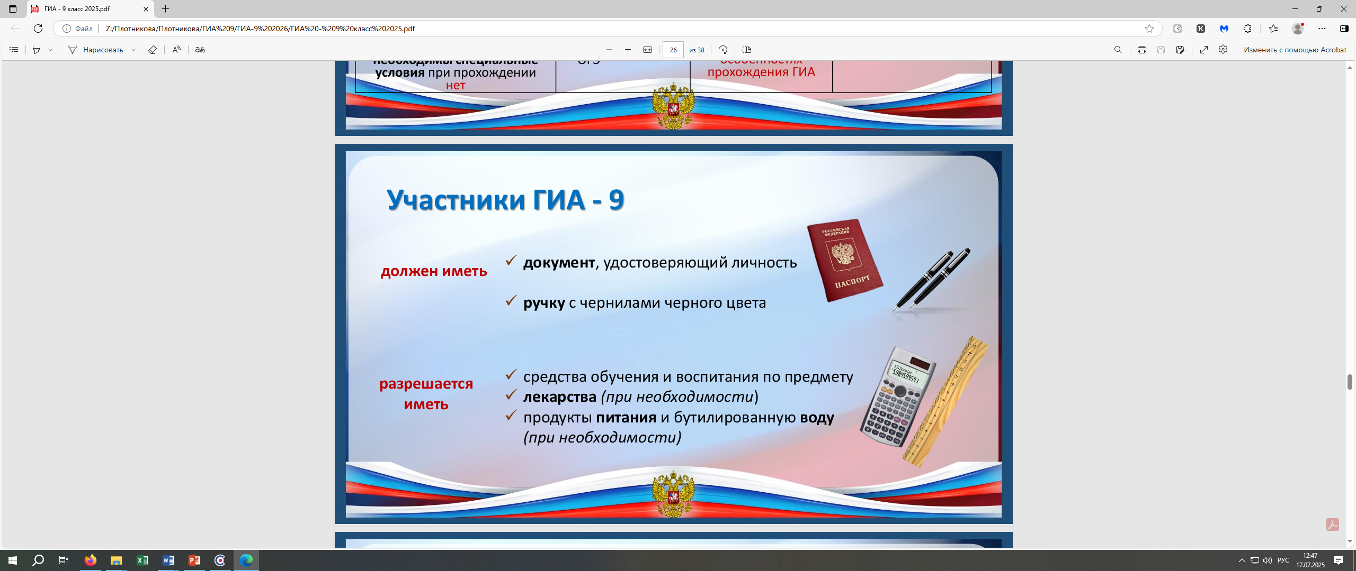
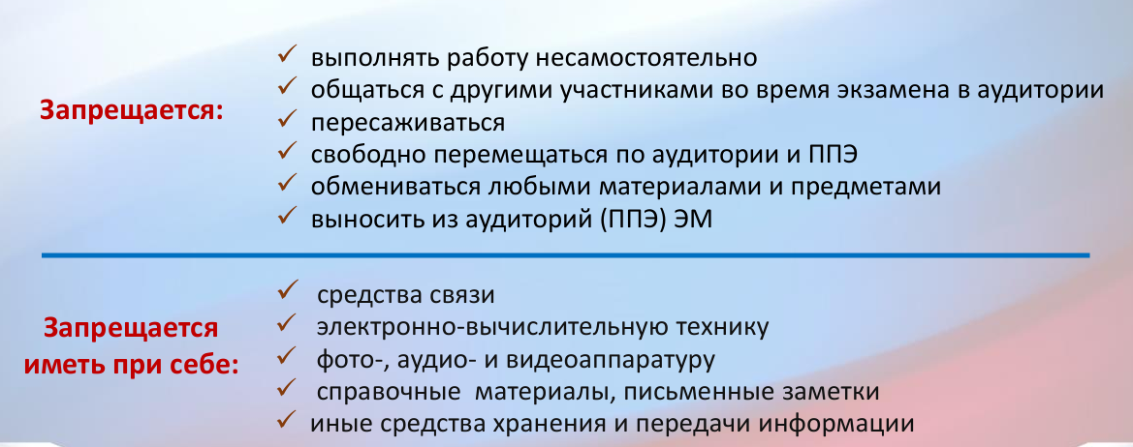
Порядок и сроки проведения
государственной итоговой аттестации
на территории Псковской области в 2024-2025 учебном году
Приказ Минпросвещения России N 788, Рособрнадзора N 2090 от 11.11.2024 "Об утверждении единого расписания и продолжительности проведения основного государственного экзамена по каждому учебному предмету, требований к использованию средств обучения и воспитания при его проведении в 2025 году"
(Зарегистрировано в Минюсте России 10.12.2024 N 80516)

Slide 8
Порядок и сроки информирования
о результатах государственной итоговой аттестации
на территории Псковской области в 2024-2025 учебном году
Участники ГИА -9 под подпись информируются о результатах экзаменов в образовательных организациях, в которых проходили ГИА
Экзамен | Дата экзамена | Завершение обработки экзаменационных работ(не позднее указанной даты) | Утверждение результатов ГИА-9 ГЭК (не позднее указанной даты) | Официальный день объявления результатовГИА-9 (не позднее указанной даты)
Иностранные языки | 21.05 (cp) | 31.05 (сб) | 02.06 (пн) | 04.06 (cp)
Иностранные языки | 22.05 (чт) | 01.06 (вс) | 02.06 (пн) | 04.06 (cp)
Биология, Информатика, Обществознание, Химия | 26.05 (пн) | 05.06 (чт) | 06.06 (пт) | 10.06 (вт)
География, История, Физика, Химия | 29.05 (чт) | 08.06 (вс) | 09.06 (пн) | 11.06 (cp)
Математика | 03.06 (вт) | 13.06 (пт) | 16.06 (пн) | 18.06 (cp)
География, Информатика, Обществознание | 06.06 (пт) | 16.06 (пн) | 17.06 (вт) | 19.06 (чт)
Русский язык | 09.06 (пн) | 19.06 (чт) | 20.06 (пт) | 24.06 (вт)
Биология, Информатика, Литература, Физика | 16.06 (пн) | 26.06 (чт) | 27.06 (пт) | 01.07 (вт)
Резерв Русский язык | 26.06 (чт) | 01.07 (вт) | 02.07 (cp) | 04.07 (пт)
Резерв По всем учебным предметам (кроме Русского языка и Математики) | 27.06 (пт) | 02.07 (cp) | 03.07 (чт) | 07.07 (пн)
Резерв По всем учебным предметам (кроме Русского языка и Математики) | 28.06 (сб) | 03.07 (чт) | 04.07 (пт) | 08.07 (вт)
Резерв Математика | 30.06 (пн) | 05.07 (сб) | 07.07 (пи) | 09.07 (cp)
Резерв По всем учебным предметам | 01.07 (вт) | 06.07 (вс) | 07.07 (пн) | 09.07 (cp)
Резерв По всем учебным предметам | 02.07 (cp) | 07.07 (пн) | 08.07 (вт) | 10.07 (чт)
ОСНОВНОЙ ПЕРИОД

Slide 9
Порядок и сроки информирования
о результатах государственной итоговой аттестации
на территории Псковской области в 2024-2025 учебном году
Участники ГИА -9 под подпись информируются о результатах экзаменов в образовательных организациях, в которых проходили ГИА
Экзамен | Дата экзамена | Завершение обработки экзаменационных работ (не позднее указанной даты) | Утверждение результатов ГИА-9 ГЭК (не позднее указанной даты) | Официальный день объявления результатов ГИА-9 (не позднее указанной даты)
Математика | 02.09 (вт) | 07.09 (вс) | 08.09 (пн) | 10.09 (cp)
Русский язык | 05.09 (пт) | 10.09 (cp) | 11.09 (чт) | 15.09 (пн)
История, Физика, Биология, География | 09.09 (вт) | 14.09 (вс) | 15.09 (пн) | 17.09 (cp)
Обществознание, Химия, Литература, Информатика, Иностранные языки | 12.09 (пт) | 17.09 (cp) | 18.09 (чт) | 22.09 (пн)
Резерв Русский язык | 17.09 (cp) | 22.09 (пн) | 23.09 (вт) | 25.09 (чт)
Резерв Математика | 18.09 (чт) | 23.09 (вт) | 24.09 (cp) | 26.09 (пт)
Резерв По всем учебным предметам (кроме Русского языка и Математики) | 19.09 (пт) | 24.09 (cp) | 25.09 (чт) | 29.09 (пн)
Резерв По всем учебным предметам (кроме Русского языка и Математики) | 22.09 (пн) | 27.09 (сб) | 29.09 (пн) | 01.10 (cp)
Резерв По всем учебным предметам | 23.09 (вт) | 28.09 (вс) | 29.09 (пн) | 01.10 (cp)
ДОПОЛНИТЕЛЬНЫЙ ПЕРИОД

Slide 10
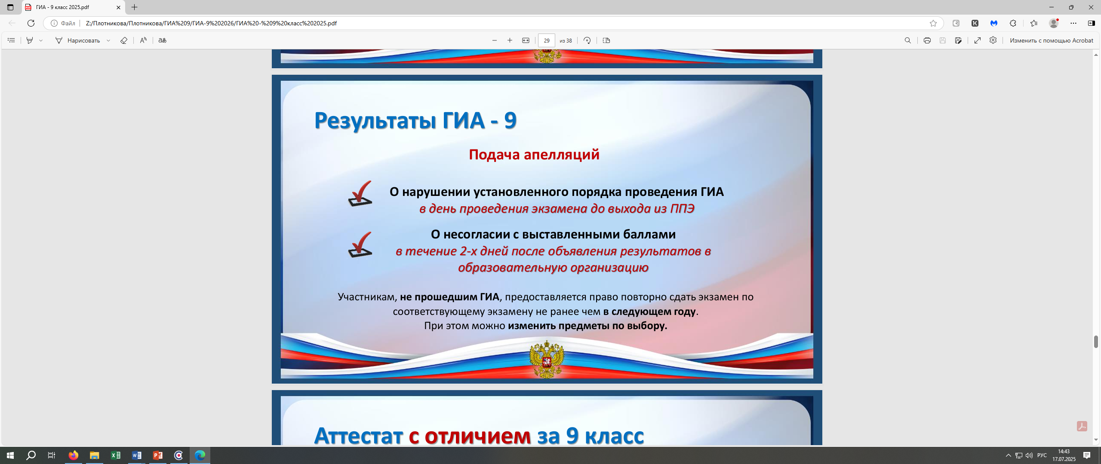
Порядок и сроки подачи и рассмотрения
апелляций на территории Псковской области
в 2024-2025 учебном году
Подача апелляции:
Апелляционная комиссия не рассматривает апелляции
по вопросам содержания и структуры заданий по учебным предметам,
по вопросам, связанным с оцениванием результатов выполнения заданий КИМ с кратким ответом,
с нарушением участником ГИА требований Порядка,
с неправильным заполнением бланков и дополнительных бланков.
Апелляционная комиссия не рассматривает записи в черновиках и на КИМ в качестве материалов апелляции о несогласии с выставленными баллами
.
По результатам рассмотрения апелляции о несогласии с выставленными баллами апелляционная комиссия принимает решение одно из решений:
об отклонении апелляции; об удовлетворении апелляции.
При удовлетворении апелляции количество ранее выставленных первичных баллов может измениться как в сторону увеличения, так и в сторону уменьшения либо не измениться в целом!

Slide 11
Порядок и сроки подачи и рассмотрения
апелляций на территории Псковской области
в 2024-2025 учебном году
Экзамен (ОГЭ/ГВЭ) | Дата экзамена | Официальный день объявления результатов ГИА-9 на региональном уровне (не позднее указанной даты) | Прием апелляций о несогласии с выставленными баллами (не позднее указанной даты) | Завершение рассмотрения апелляций о несогласии с выставленными баллами (не позднее указанной даты)
Иностранные языки | 21.05 (cp) | 04.06 (cp) | 06.06 (пт) | 16.06.(пн)
Иностранные языки | 22.05 (чт) | 04.06 (cp) | 06.06 (пт) | 16.06.(пн)
Биология, Информатика, Обществознание, Химия | 26.05 (пн) | 10.06 (вт) | 16.06(пн) | 20.06.(пт)
География, История, Физика, Химия | 29.05 (чт) | 11.06 (cp) | 17.06 (вт) | 23.06 (пн)
Математика | 03.06 (вт) | 18.06 (cp) | 20.06 (пт) | 26.06 (чт)
География, Информатика, Обществознание | 06.06 (пт) | 19.06 (чт) | 23.06 (пн) | 27.06 (пт)
Русский язык | 09.06 (пн) | 24.06 (вт) | 26.06 (чт) | 02.07 (ср)
Биология, Информатика, Литература, Физика | 16.06 (пн) | 01.07 (вт) | 03.07 (чт) | 09.07 (ср)
Резерв Русский язык | 26.06 (чт) | 04.07 (пт) | 08.07 (вт) | 14.07 (пн)
Резерв По всем учебным предметам (кроме Русского языка и Математики) | 27.06 (пт) | 07.07 (пн) | 09.07 (ср) | 15.07 (вт)
Резерв По всем учебным предметам (кроме Русского языка и Математики) | 28.06 (сб) | 08.07 (вт) | 10.07 (чт) | 16.07 (ср)
Резерв Математика | 30.06 (пн) | 09.07 (cp) | 11.07 (пт) | 17.07 (чт)
Резерв По всем учебным предметам | 01.07 (вт) | 09.07 (cp) | 11.07 (пт) | 17.07 (чт)
Резерв По всем учебным предметам | 02.07 (cp) | 10.07 (чт) | 14.07 (пн) | 18.07 (пт)
ОСНОВНОЙ ПЕРИОД

Slide 12
Порядок и сроки информирования
о результатах государственной итоговой аттестации
на территории Псковской области в 2024-2025 учебном году
Экзамен (ОГЭ/ГВЭ) | Дата экзамена | Официальный день объявления результатов ГИА-9 на региональном уровне (не позднее указанной даты) | Прием апелляций о несогласии с выставленными баллами (не позднее указанной даты) | Завершение рассмотрения апелляций о несогласии с выставленными баллами (не позднее указанной даты)
Математика | 02.09 (вт) | 10.09 (cp) | 12.09 (пт) | 18.09 (чт)
Русский язык | 05.09 (пт) | 15.09 (пн) | 17.09 (ср) | 23.09 (вт)
История, Физика, Биология, География | 09.09 (вт) | 17.09 (cp) | 19.09 (пт) | 25.09 (чт)
Обществознание, Химия, Литература, Информатика, Иностранные языки | 12.09 (пт) | 22.09 (пн) | 24.09 (ср) | 30.09 (вт)
Резерв Русский язык | 17.09 (cp) | 25.09 (чт) | 29.09 (пн) | 03.10 (пт)
Резерв Математика | 18.09 (чт) | 26.09 (пт) | 30.09 (вт) | 06.10 (пн)
Резерв По всем учебным предметам (кроме Русского языка и Математики) | 19.09 (пт) | 29.09 (пн) | 01.10 (ср) | 07.10 (вт)
Резерв По всем учебным предметам (кроме Русского языка и Математики) | 22.09 (пн) | 01.10 (cp) | 03.10 (пт) | 09.10 (чт)
Резерв По всем учебным предметам | 23.09 (вт) | 01.10 (cp) | 03.10 (пт) | 09.10 (чт)
ДОПОЛНИТЕЛЬНЫЙ ПЕРИОД

